Slide 1
تقنيات التصوير الطبي
أ.د. ياسر مصطفى قدح
أستاذ الهندسة الحيوية الطبية بجامعة القاهرة
المحاضرة الرابعة: التصوير بالأشعة السينية
الجزء الثاني

Slide 2
محتوى المحاضرة
فكرة العمل
أنواع التصوير بالأشعة السينية و تطبيقاتها
تعريف بالأجهزة الحالية و قراءة الصور
عوامل السلامة في تصوير الانسان

Slide 3
أنواع التصوير بالأشعة السينية
أشعة الثدي (ماموجرافي)
الأشعة السينية العادية
التصوير بعامل تباين أو صبغة
التصوير المستمر (فلوروسكوبي)
أشعة الطرح الرقمي
أشعة الأسنان

Slide 4
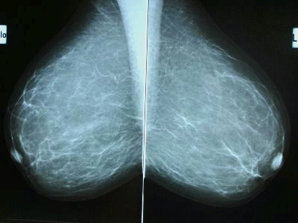
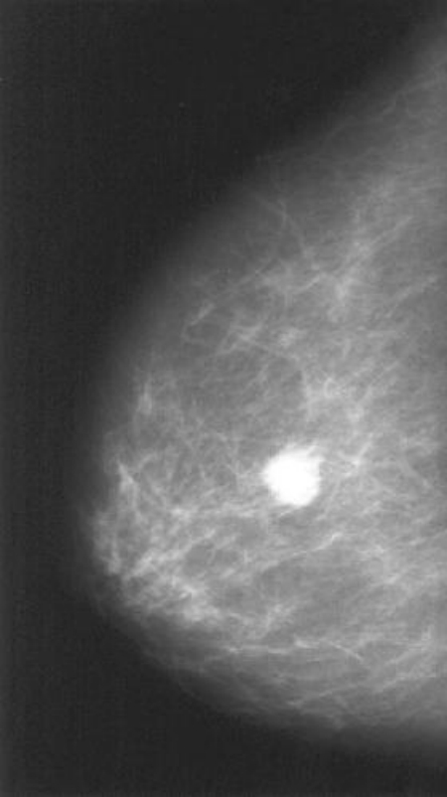
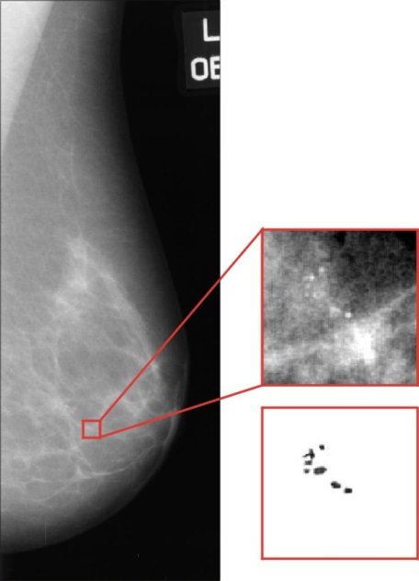
أشعة الثدي (ماموجرافي)
نوع من أنواع التصوير بالأشعة السينية منخفضة الطاقة
تعد الطريقة القياسية لكشف و تشخيص أورام الثدي الآن لدقتها

Slide 5
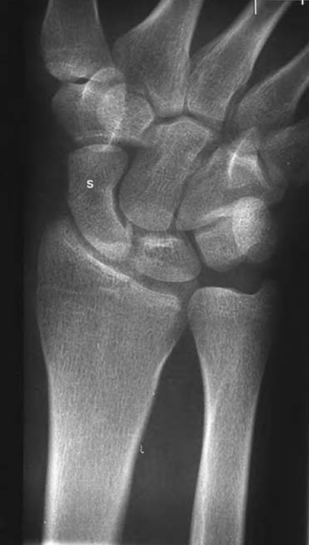
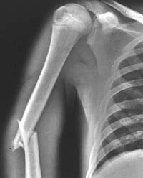
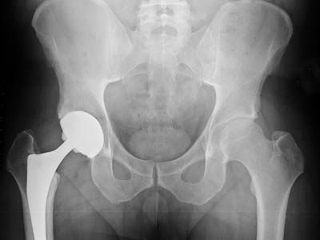
أشعة السينية العادية: العظام
نوع من أنواع التصوير بالأشعة السينية مرتفعة الطاقة
تمكن من تصوير العظام و المفاصل و التركيبات الصناعية داخل الجسم

Slide 6
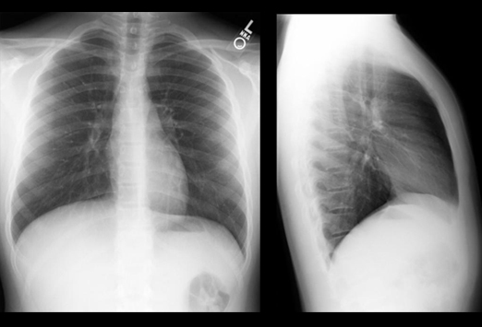
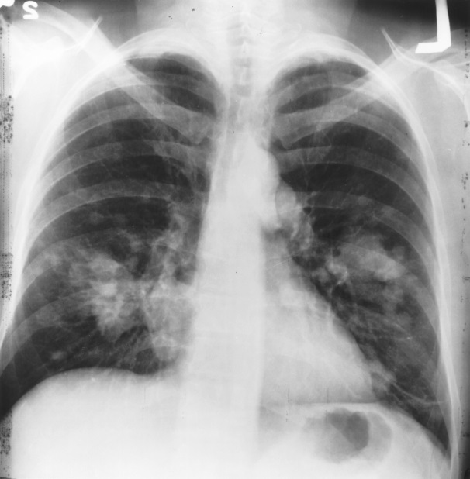
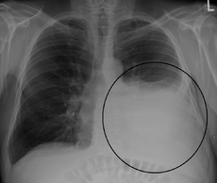
أشعة السينية العادية: الرئة
نوع من أنواع التصوير بالأشعة السينية متوسطة الطاقة
تمكن من تصوير أي تغيرات في الرئة مثل سرطان الرئة أو وجود سوائل

Slide 7
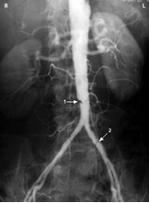
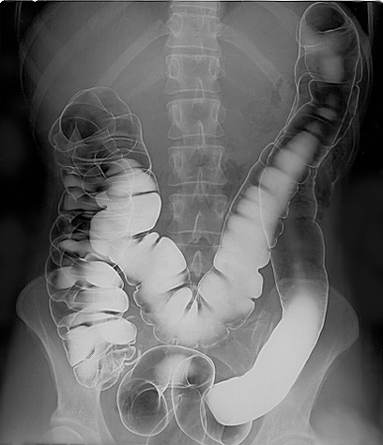
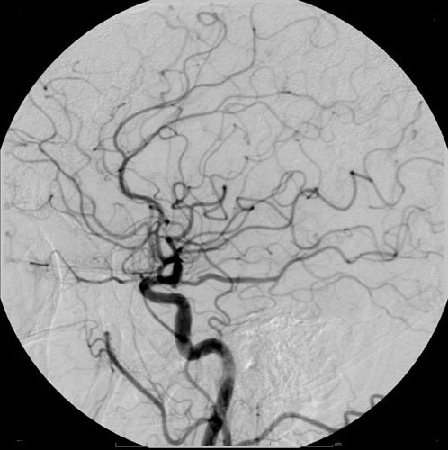
التصوير بعامل تباين أو صبغة
حقن عامل تباين أو صبغة ذات خصائص أكثر امتصاصا للأشعة السينية من الجسم مثل اليود أو الباريوم في تطبيقات تصوير الأوعية الدموية أو القولون

Slide 8
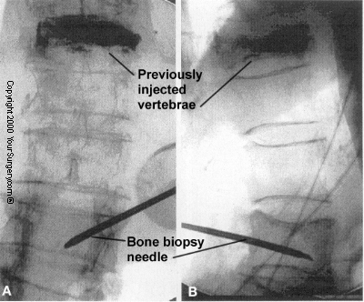
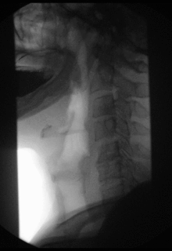
التصوير المستمر (فلوروسكوبي)
يمكن للجراح متابعة صبغة لرؤية الأوعية الدموية أو الجهاز الهضمي
متابعة ابرة الحقن أو العينة أو القسطرة أيضا كتصوير مساعد للجراحة

Slide 9
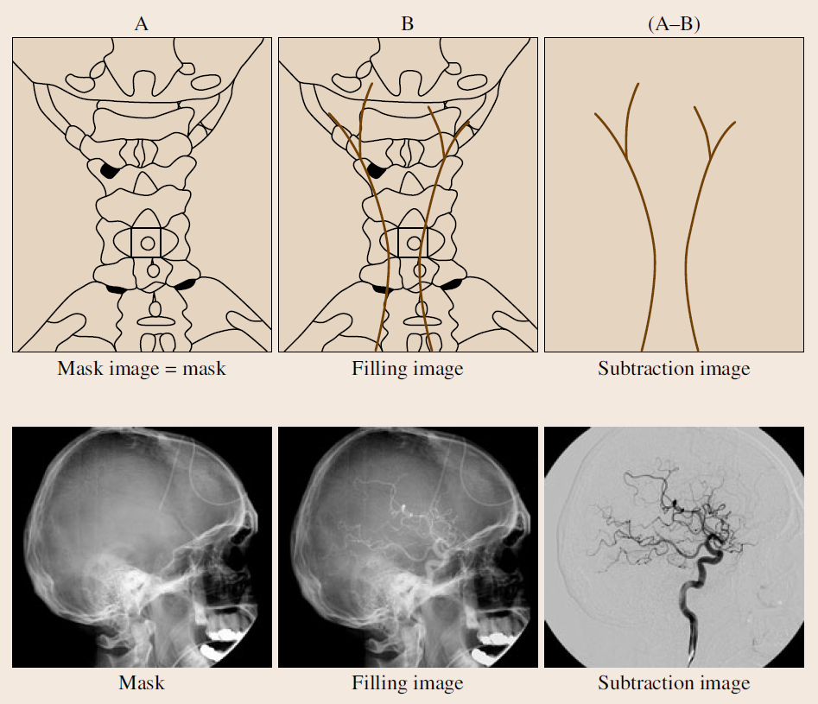
أشعة الطرح الرقمي
التخلص من الخلفية في الصور
طرح صورتين قبل وبعد حقن الصبغة

Slide 10
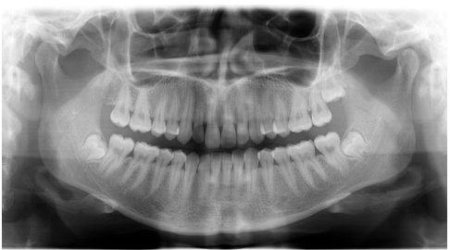
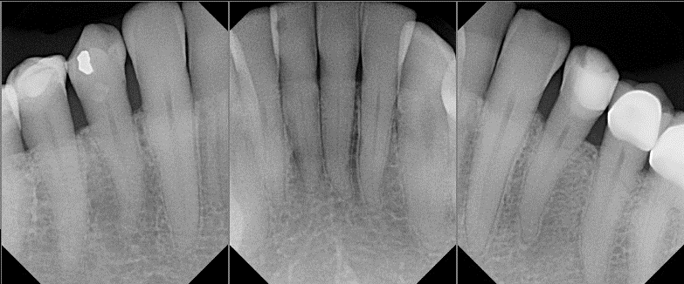
أشعة الأسنان
عادية أو بانوراما

Slide 11
شكرا لمتابعتكم

